Slide 1
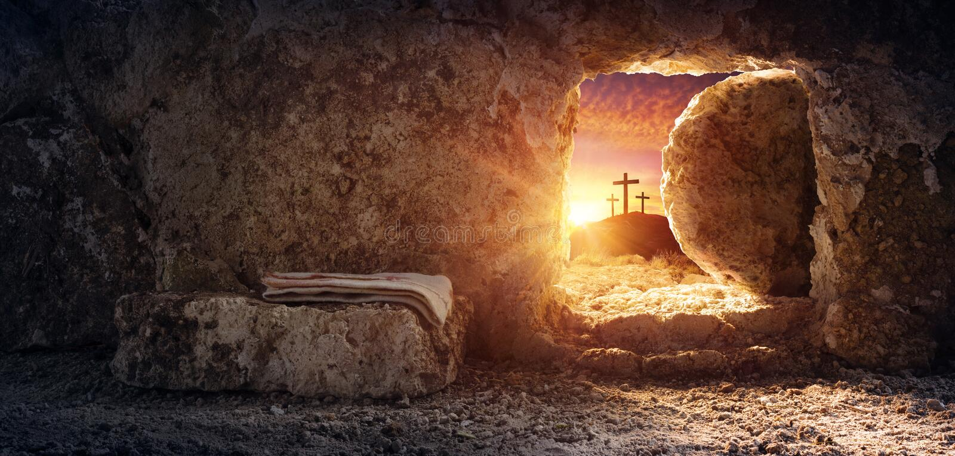
Vida aos Sepulcros
Canção de Elevation Worship e Gabriela Rocha

Slide 2
No mundo busquei Mas não preencheu-me Canções tão vazias Tesouros que um dia se consumarão

Slide 3
Então você veio E me trouxe pra perto E todo desejo É satisfeito em seu amor

Slide 4
Não há nada Nada melhor Não há nada Nada melhor Não há nada Nada melhor que meu Deus

Slide 5
Não tenho medo De expor minhas fraquezas Defeitos e falhas Não vou esconder, um amigo encontrei

Slide 6
O Deus das montanhas É o Deus dos vales E não há lugar Que a sua graça não possa me achar

Slide 7
Não há nada Nada melhor Não há nada Nada melhor Não há nada Nada melhor que meu Deus

Slide 8
Não há nada Nada melhor Não há nada Nada melhor Não há nada Nada melhor que meu Deus

Slide 9
Torna o luto em festa A vergonha em glória Traz beleza às cinzas O Senhor pode fazer

Slide 10
Traz a vida aos sepulcros Faz de ossos, soldados Faz no mar um caminho O Senhor pode fazer Só o Senhor pode fazer

Slide 11
Não há nada Nada melhor Não há nada Nada melhor Não há nada Nada melhor que meu Deus

Slide 12
Não há nada Nada melhor Não há nada Nada melhor Não há nada Nada melhor que meu Deus

Slide 13
Traz a vida aos sepulcros Faz de ossos, soldados Faz no mar um caminho O Senhor pode fazer Só o Senhor pode fazer

Slide 14
Só o senhor pode fazer (ele pode tudo) O senhor pode fazer

